Slide 1
Cisco WebConcierge
Guida rapida all’attivazione

Slide 2
Elenco dei contenuti
Che cos’è Cisco WebConcierge?
Come funziona
I vantaggi per i Partner
Demo in 7 step: guida rapida all’attivazione di WebConcierge
Informazioni utili

Slide 3
Che cos’è Cisco WebConcierge?
Innovativa piattaforma web-based che Cisco mette a disposizione dei propri Partner per distribuire gratuitamente contenuti sul loro sito web, al fine di commercializzare meglio i prodotti e le soluzioni Cisco.
Le informazioni comprendono le descrizioni dei prodotti, i dettagli completi sulle caratteristiche funzionali, i dati tecnici e la documentazione relativa.

Slide 4
WebConcierge: come funziona
Per integrare WebConcierge all’interno del proprio sito è sufficiente inserire una singola stringa di codice HTML nel codice del proprio sito web.
Si crea in questo modo una connessione tra WebConcierge e il proprio sito web che consente la visualizzazione dei contenuti e delle immagini sui prodotti Cisco.

Slide 5
WebConcierge: i vantaggi per i Partner
Disponibile gratuitamente.
Grande facilità di implementazione.
Il partner riceve un aggiornamento tramite feed RSS quando i contenuti scelti vengono modificati.
La struttura è semplice e richiede meno di un'ora per essere completata.
Non c’è bisogno di alcuna manutenzione.

Slide 6
Demo in 7 step: guida rapida all’attivazione
Primo step: accedere al modulo di registrazione disponibile all'indirizzo:http://it.cisco-webconcierge.com/app/partner/register
Secondo step: una volta ricevuta la email di conferma dell’avvenuta registrazione e seguite le procedure ivi inserite, accedere alla piattaforma: http://it.cisco-webconcierge.com
Terzo step: effettuare l’accesso con i dati ricevuti via email (nome utente e password). Entrati nella piattaforma apparirà la Dashboard, in cui sono riportati gli aggiornamenti correnti, i moduli disponibili nello Showcase e il box per poter inviare messaggi agli amministratori.

Slide 7
Demo in 7 step: guida rapida all’attivazione
Quarto step: l'opzione di menu "Impostazioni" consente di gestire l'account utente, di modificare o aggiornare i propri dati e di abilitare altri utenti all’utilizzo della piattaforma.
Quinto step: l'opzione di menu “Showcase” visualizza i moduli disponibili e permette di selezionare le categorie e i relativi prodotti di interesse per creare il proprio Showcase all’interno del vostro sito web.

Slide 8
Demo in 7 step: guida rapida all’attivazione
Sesto step: il pulsante "Integra" genera un frammento di codice per il livello o il prodotto selezionato*. Selezionare le categorie e i prodotti di interesse: fare clic sul pulsante “Genera il codice dello showcase”.
Settimo step: inserire il codice generato nel proprio sito web.
*(Opzione da utilizzare sicuramente per inserire l’aggiornamento solamente di un prodotto o di una categoria, oppure nel caso in cui si desidera incorporare un prodotto o una categoria non selezionata originariamente).

Slide 9
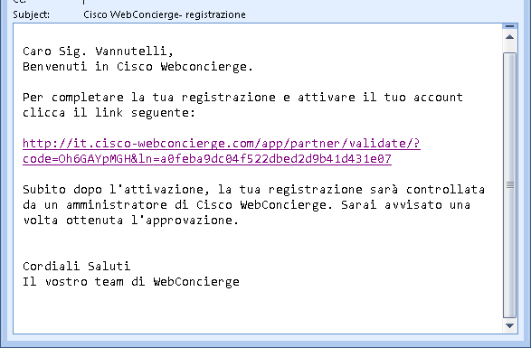
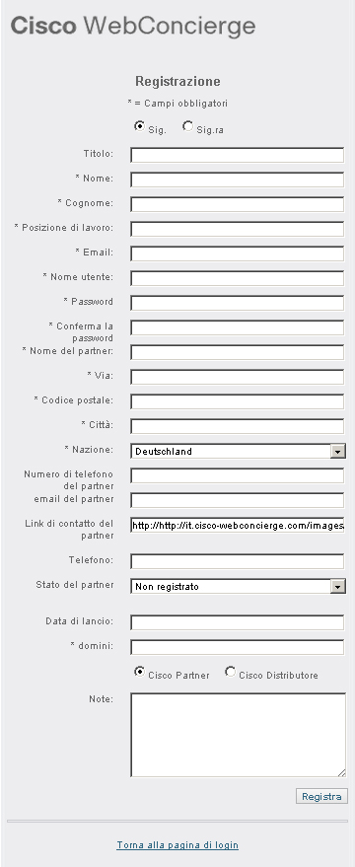
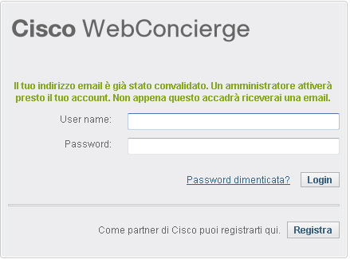
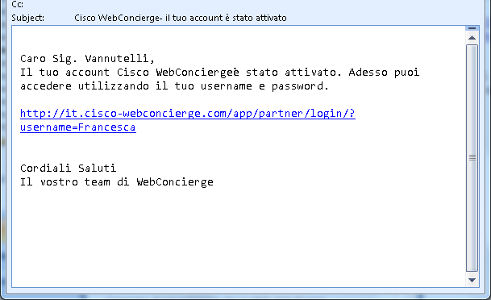
La registrazione
2
Compilate Form di registrazione
Ricevete una mail di conferma su cui convalidate la vostra registrazione cliccando sulla URL indicata in mail
Accedete al sito
Ricevete una mail di conferma della convalida del vostro Account Web Consierge
1
3
Link alla pagina dei contatti del vostro sito
Indirizzo dominio sito del Partner
4

Slide 10
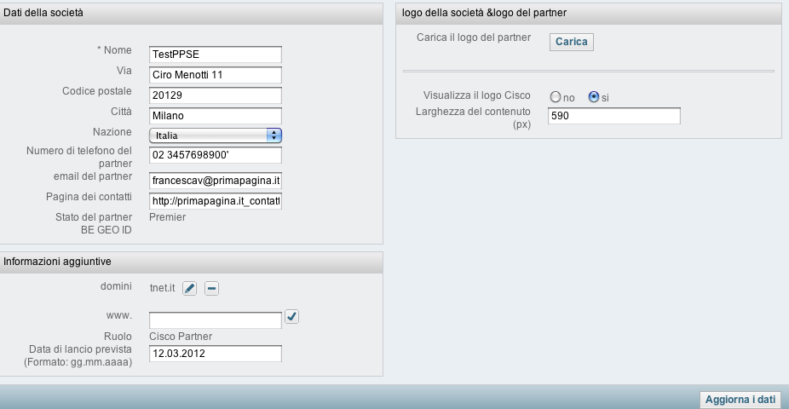
Impostazioni: aggiornamento dati utente

Slide 11
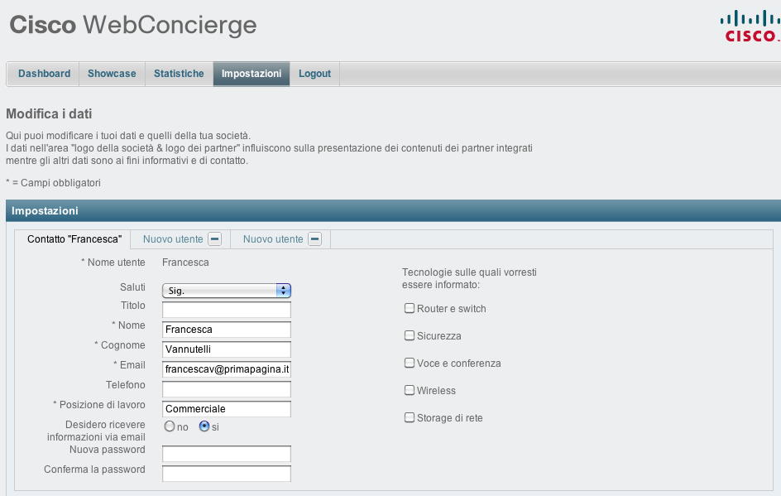
Impostazioni: inserimento nuovo utente

Slide 12
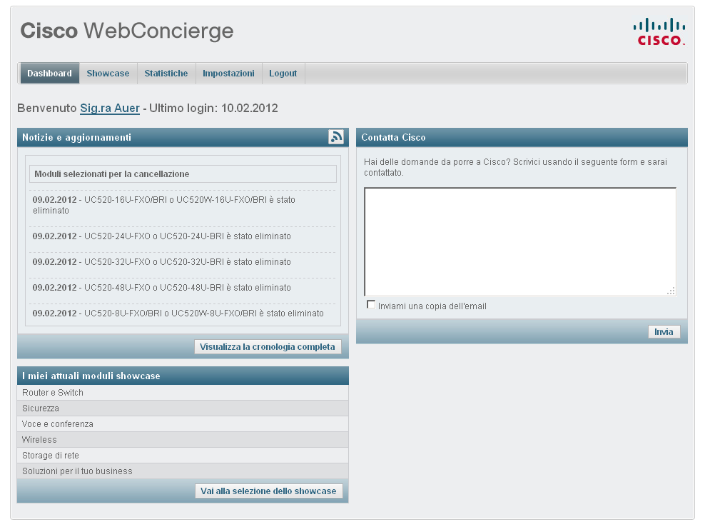
La Dashboard
Contatti
In questo campo è possibile inviare una richiesta di contatto al team Cisco
Notizie e Aggiornamenti
Notizie e informazioni sugli aggiornamenti dei prodotti, disponibili sotto forma di feed RSS
Modulo Showcase
Panoramica sui moduli attualmente inseriti

Slide 13
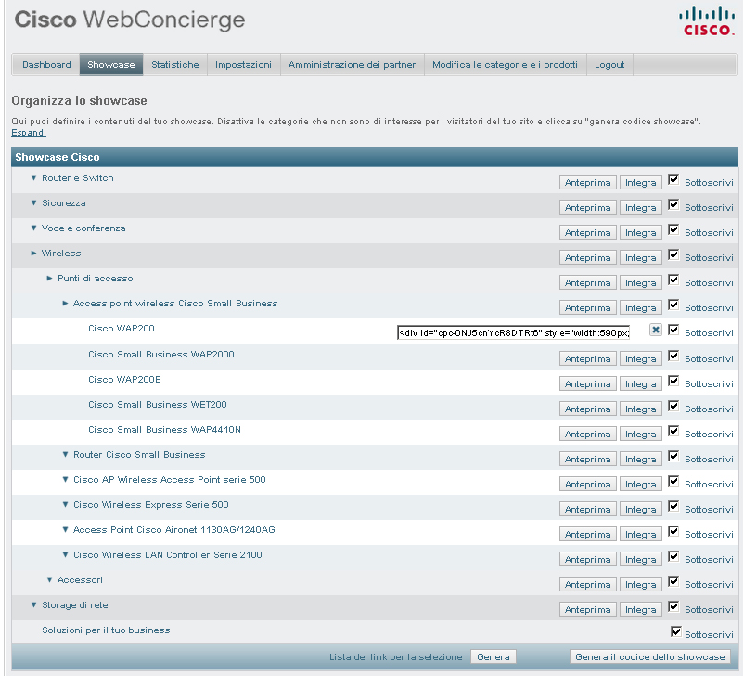
Lo Showcase
Navigazione prodotti
Frammento di codice
Scelta dei contenuti
I check box consentono di selezionare intere categorie o prodotti singoli
Codice Showcase
Consente di generare un unico codice con tutti i prodotti selezionati per uno Showcase
Pulsante per generare il file exel con i singoli codici snippet per il proprio web-store

Slide 14

Inserimento stringa di codice nel proprio sito web
Esempio di pagina html del proprio sito aperta in Dreamweaver

Slide 15
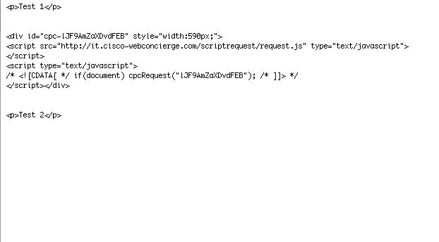
Inserimento stringa di codice nel proprio sito web
Stringa di codice incollata

Slide 16
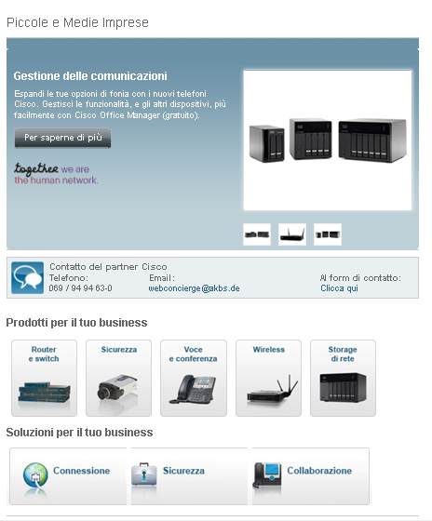
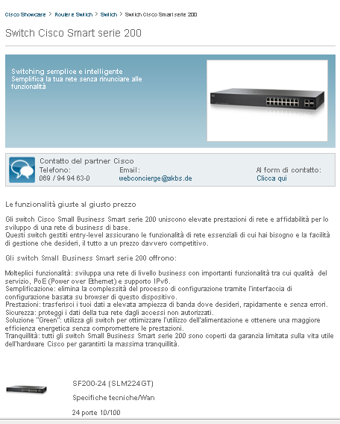
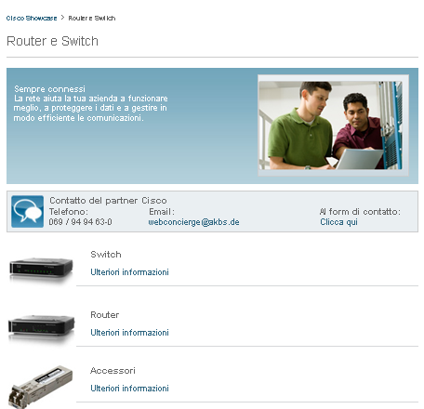
Showcase visibile nel proprio sito web

Slide 17
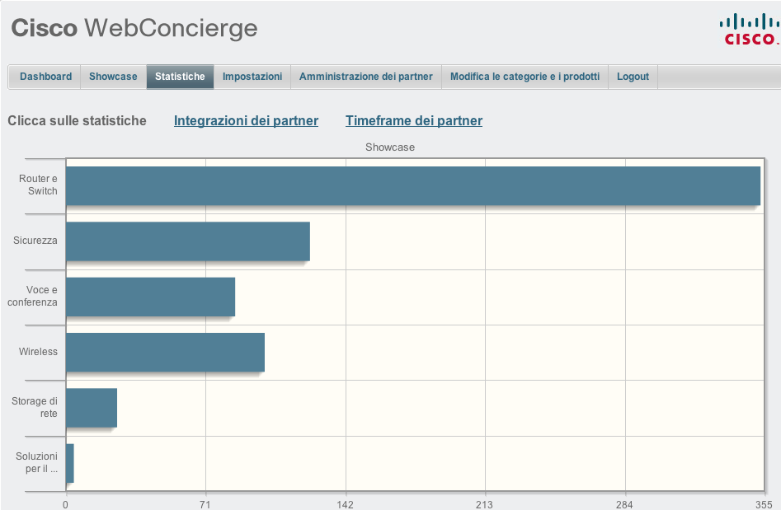
Statistiche:

Slide 18

Informazioni utili
Per problematiche relative all’attivazione della piattaforma di content syndication WebConcierge potete scrivere a: WebConciergeitaly@external.cisco.com
Oppure potete contattare il vostro account manager di fiducia.

Slide 19
Notes:
Grazie.

